Slide 1

СЕКРЕТЫ СЧАСТЛИВОЙ СЕМЕЙНОЙ ЖИЗНИ

Slide 2

Достоинства друг друга
Notes:
Достоинства супруга. Вспомните, когда вы выходили замуж за своего любимого человека, он вам ведь казался очень хорошим и таким идеальным! Вы видели в нём только одни достоинства, а на недостатки закрывали глаза и даже вообще их не замечали, не так ли? Так почему же всё вдруг изменилось спустя несколько лет?
Секрет семейного счастья № 1 гласит: Научитесь — ВИДЕТЬ в муже или в жене — только ХОРОШЕЕ. Это очень важно.
Присмотритесь и вспомните достоинства своего супруга во внешности, в характере, в стремлении заботиться о семье. Почему вы вместе с этим человеком? За что вы его любите? Чем он лучше других? Вот на этом и сосредоточьтесь, а муж почувствует ваше изменившееся к нему отношение и все наладится!

Slide 3

Общие интересы
Notes:
2. Общие интересы. Семья — это МЫ. Семья — это одно большое целое — неделимое, и потому в семье – каждый из супругов НЕ МОЖЕТ жить своей отдельной от другого супруга жизнью.
Если в семье супруги — НАЧАЛИ жить каждый своей жизнью – такая семья скоро РАСПАДЕТСЯ. Это один из законов семейной жизни.
Вместе ОБСУЖДАТЬ — насущные проблемы. Важные решения – НАДО принимать только ВМЕСТЕ. Когда проблему «ПРОГОВАРИВАЕШЬ», обсуждаешь, спрашиваешь мнения и совета других, всегда удается принять более взвешенное и правильное решение, особенно когда речь идет о деле, важном для всей семьи. Если спрашиваешь совета — значит УВАЖАЕШЬ, а это всегда РАСПОЛАГАЕТ, служит к УКРЕПЛЕНИЮ семейных отношений.
Интересуйтесь — делами своего мужа и своей супруги, расспрашивайте их о работе, узнавайте об их планах и сомнениях, чтобы что-то посоветовать, в чем-то помочь. Выбирайтесь вместе за пределы квартиры — в гости, в кафе, в музей, в театр, на прогулки в в какой-нибудь парк! Чаще бывайте вместе, это сближает. Муж с женой должны жить одной жизнью, иметь общие планы, мечты, смотреть в одну сторону, не забывайте об этом! Хорошо укрепляют семью: рождение ребенка, вместе переживаемые трудности.

Slide 4
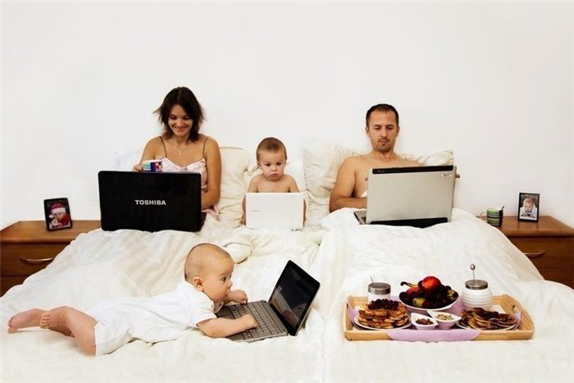
Общение
Notes:
3. Стараться больше общаться. Несмотря на большую занятость вне дома и на многочисленные домашние дела, НАХОДИТЕ — время для семейного общения. Доброе ОБЩЕНИЕ — основа хороших взаимоотношений супругов. Сейчас немало людей вынуждены много работать, чтобы прокормить семью. Но, как бы вы ни уставали на работе, как бы вам ни хотелось вечером отдохнуть, расслабиться, отключиться, все же НАЙДИТЕ время — для беседы с близкими, хотя бы меньше проводя его у телевизора, за компьютером или долгими разговорами по телефону. Вы не пожалеете об этом.
Огромное число супружеских пар — РАСПАЛИСЬ только потому, что супруги почти — ПЕРЕСТАЛИ общаться с друг другом.
Совместный отдых. Отдельное место в списке секретов семейного счастья занимает отдых. Отдыхайте вместе, чтобы у вас были общие планы и интересы. Но позволяйте иногда отдохнуть друг от друга. Морально. Пусть он повозится в гараже, посмотрит футбол, сходит на рыбалку. А вы можете заняться своим любимым делом или послушать любимую музыку, или встретиться с подругами, пообщаться с ними, вместе куда-нибудь сходить, но помните — вы всегда должны быть вместе, вы ведь единое целое – вы семья!

Slide 5
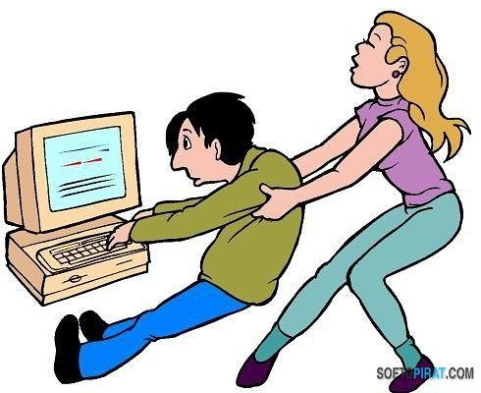

Slide 6


Slide 7
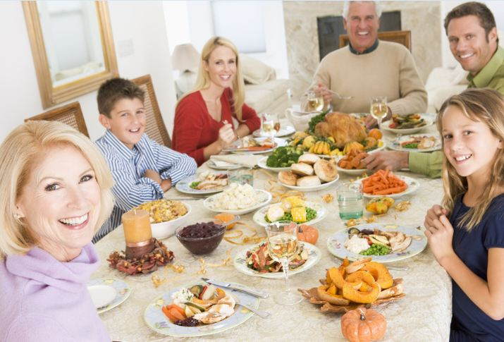
Семейные Традиции.
Notes:
4. Семейные Традиции. Именно с семейных традиций начинается СЕМЬЯ. Если их у вас ещё нет, придумайте! Это может быть вечерний совместный ужин, воскресные обеды у родителей, праздники за большим семейным столом, вылазки на природу и т. п. Всё, что позволяет вам быть вместе, с детьми.
Надо ЧАЩЕ — РАДОВАТЬ своих домашних, дарить им – хорошее настроение. Чаще делайте что-нибудь хорошее и приятное для своих близких, ДАРИТЕ — небольшие подарки и делайте приятные и неожиданные сюрпризы, даже просто купить в магазине то, что любят ваши супруги – и угостить, уже большое дело! Как хорошо, если в семье мы будем получать положительные эмоции. Неужели сложно хотя бы пару раз в день рассказывать друг другу что-то хорошее, делиться приятными впечатлениями? Доброе отношение, внимание, слово ласки, благодарности, сказанное с утра, — способно поднять и улучшить настроение на весь день. Надо сказать, даже простые слова благодарности, сказанные несколько раз в день, весьма благотворно — влияют на атмосферу в семье. Какой-то мудрый человек сказал: «Радость, пережитая вместе, умножается вдвое, а горе — уже становится половиной горя».

Slide 8

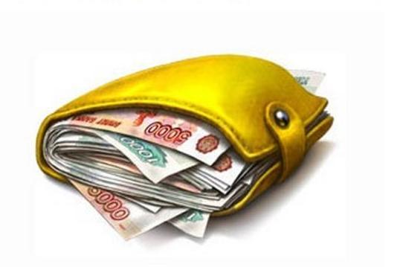
Деньги
Notes:
5. Деньги. Семейный бюджет должен быть — ОБЩИМ. Никаких — Твоё-Моё, только один кошелек. Никто не должен скрывать или прятать от другого супруга какие-либо деньги или доходы, супруги всегда должны знать сколько каждый из них зарабатывает. Супруги должны вместе решать какие покупки и вещи они будут приобретать и на что они потратят деньги.
В денежных делах должно быть полное ДОВЕРИЕ – иначе любая НЕ ПРАВДА или УТАИВАНИЕ денежных доходов – могут РАЗРУШИТЬ доверие супругов друг к другу, а это начало — Распада семьи. Часто бывает так, когда жена ничего не говоря мужу – утаивает от него деньги, заводит себе сберкнижку и кладет туда деньги – это всегда кончается ПЛОХО, рано или поздно это открывается и обычно семья распадается.
Поощряйте мужа проявлять инициативу в домашних делах, если ваш муж зашел и купил какую-то посуду, или ещё что-то для дома – радуйтесь этому и благодарите его. Есть такая непреложная истина: чем больше мужчина вкладывает в женщину, в семью, в дом, тем больше — он этим дорожит.

Slide 9

Смысл жизни
Notes:
6. Смысл жизни. Для нормального мужчины, за исключением ГЛУПЫХ и Непорядочных людей – женщина — является СМЫСЛОМ Жизни, потому, встретив и полюбив женщину – мужчина создаёт семью. Если мужчина создал семью, и у него появилась любимая женщина – жена, то тогда мужчине нужно все: дети, дом, мебель, вещи, дача. Нет жены – ПРОПАДАЕТ интерес к жизни, к работе, ко всему, мужчина — начинает деградировать.
Женщине – тоже очень ВАЖНО быть кому-то — НУЖНОЙ, любимому мужчине. Если женщина — ни кому НЕ НУЖНА – то у неё – также ПРОПАДАЕТ Смысл жизни, и ей тоже всё становится – не нужным, ничто – не радует. Вот так мудро Бог устроил Мир, чтобы мужчины и женщины — СТРЕМИЛИСЬ к друг другу, могли вместе жить, воспитывать детей – и благодаря этому всегда стремились к развитию, к лучшему.

Slide 10
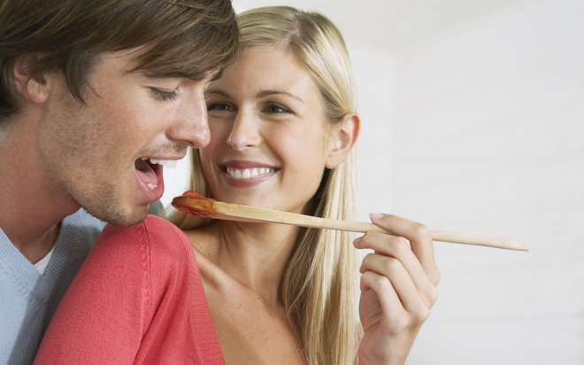
Важность близких отношений
Notes:
7. Важность СЕКСА – близких отношений между мужчиной и женщиной. Если женщина ОТКАЗЫВАЕТ в Сексе мужчине: голова болит, плохо себя чувствует, устала, торгуется с мужчиной, или преподносит себя как подарок, как награду, то мужчина получая раз, за разом ОТКАЗ, начинает понимать, что он женщине – НЕ НУЖЕН, и она его – по настоящему НЕ ЛЮБИТ. Тогда мужчина, просто задаст себе вопрос, если я ей — не нужен, то мне тогда – ЗАЧЕМ НУЖНА эта холодная и равнодушная ко мне женщина? И тогда мужчина — МОЖЕТ уйти, бросить эту женщину. И он найдет другую, ту, которая будет ему радоваться. Когда мужчина – НЕ ВИНОВАТ – Бог поможет ему устроить жизнь.
Очень опасно ОТКАЗЫВАТЬ мужчине во ВНИМАНИИ и Сексе — без уважительной на то причины, к примеру болезнь. И уж обманывать вообще нельзя – обман рано или поздно откроется и тогда — РАЗВОД. Мужчина и не потерпит и не простит.
Секс – это показатель, если хотите – особый Барометр, который ПОКАЗЫВАЕТ – Близость и серьезность семейных отношений между супругами.
Секс конечно не главное, он только помогает, чтобы люди — БЫЛИ по настоящему БЛИЗКИ к друг — к другу. Но для мужчины — понимание того, что он всегда нужен жене – очень ВАЖНО, и если женщина — ОТКАЗЫВАЕТ ему в Сексе, в Близости – то он РАСЦЕНИВАЕТ это как – ОТВЕРЖЕНИЕ себя, для него это и унизительно, а главное, он точно начинает знать, что женщина его – НЕ ЛЮБИТ. Вот одна из главных причин, когда мужья – БРОСАЮТ своих жён.

Slide 11
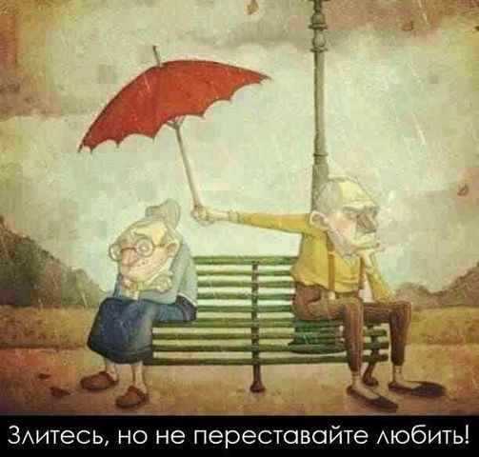
ТРИ главных ВРАГА нормальной семейной жизни
Notes:
ТРИ главных ВРАГА нормальной семейной жизни:
1. Разочарование супругов — в друг в друге. Прямое следствие слепой идеализации в предшествующий период и ошибки из-за того, что не умеем разбираться в людях, не знаем сами себя и не знаем, кто нам нужен на самом деле и чего мы хотим от других людей. Или слишком многого хотим от своих ближних и от жизни.
2. Эгоизм, больное Самолюбие, ДУРНЫЕ недостатки характера: гордыня, конфликтность, агрессивность, раздражительность, грубость, неуступчивость, обидчивость, злопамятность скупость, завистливость, мнительность, ревность, лень. Чувство собственника, излишняя требовательность и плохое отношение к ближним. Дурные привычки: Сквернословие, пьянство, курение и т. д.
3. Скука и равнодушие супругов к друг другу.
Есть Хорошие семейные отношения и Дружба в семье – это означает, что Бог благословляет эту семью, поэтому семья Крепкая и Счастливая. Нет дружбы в семье между членами семьи – значит, эта семья не имеет на себе Благословения Божьего, поэтому в ней нет и не может быть Счастья и Добрых отношений.
Любые отношения между людьми, не основанные на Добром отношении и Уважении людей к друг другу, на дружбе – обречены на Провал, там никогда не будет ничего хорошего кроме корыстного расчёта, лжи и обмана, лукавого притворства, равнодушия и эгоистичного потребительства.
Нужно БЕРЕЧЬ любовь в семье! Нужно Беречь свои чувства к друг другу! Нужно Беречь свою семью! Нужно Бороться за свою любовь и если потребуется – то Защищать её от всех, кто хочет разрушить вашу семью – пусть даже это будут самые близкие и родные вам люди!
Нужно понять, что Бог дает любовь и счастье только один раз! И к тому же не всем людям. И если человек, знает, что его любят и все-таки переступает через своего любимого человека, не дорожит его чувством, оскорбляет и унижает любящего его человека, поступает с ним Несправедливо – то он тем самым Убивает в этом человеке Любовь к себе и Разрушает свою семью!

Slide 12
Счастливая семья похожа на красивый цветок, лепестки которого расскажут о том,
какой она должна быть
Д
Р
У
Ж
Б
А
ЗДОРОВЬЕ
поддержка
Общие интересы
ЗАБОТА
ЛЮБОВЬ
РОДСТВЕННИКИ

Slide 13

СЕМЕЙНЫЕ ЗАПОВЕДИ.
Свято храните честь своей семьи.
Любите свою семью и делайте ее лучше.
Будьте внимательными и чуткими, всегда готовыми прийти на помощь членам семьи.
Дарите друг другу радость.
Умейте найти и выполнить дело на пользу и радость членам своей семьи.
Живите в мире и согласии.

Slide 14
Берегите
цветок
«Семейного счастья»

Slide 15

Памятники
посвященные семье

